Slide 1
Protocolos FTP, NFS y SMB
García Alamilla José Carlos
López Romero Edgar
Santos Arrieta Juan

Slide 2
Protocolo FTP
FTP (siglas en inglés de File Transfer Protocol, 'Protocolo de Transferencia de Archivos') eninformática, es un protocolo de red para la transferencia de archivos entre sistemas conectados a una red TCP (Transmission Control Protocol), basado en la arquitectura cliente-servidor. Desde un equipo cliente se puede conectar a un servidor para descargar archivos desde él o para enviarle archivos, independientemente del sistema operativo utilizado en cada equipo.

Slide 3
Protocolo FTP
El servicio FTP es ofrecido por la capa de aplicación del modelo de capas de red TCP/IP al usuario, utilizando normalmente el puerto de red 20 y el 21. Un problema básico de FTP es que está pensado para ofrecer la máxima velocidad en la conexión, pero no la máxima seguridad, ya que todo el intercambio de información, desde el login y password del usuario en el servidor hasta la transferencia de cualquier archivo, se realiza en texto plano sin ningún tipo de cifrado, con lo que un posible atacante puede capturar este tráfico, acceder al servidor y/o apropiarse de los archivos transferidos.

Slide 4
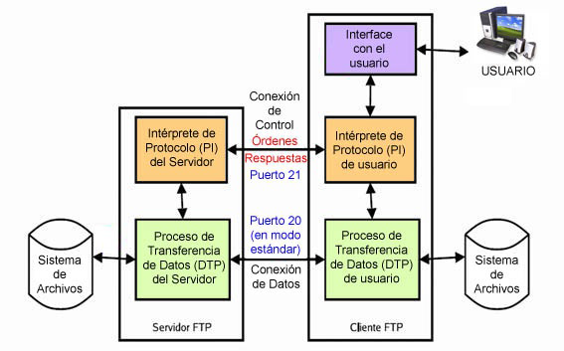
Protocolo FTP

Slide 5
Protocolo FTP
TIPOS DE ACCESO
Acceso anónimo
Los servidores FTP anónimos ofrecen sus servicios libremente a todos los usuarios, permiten acceder a sus archivos sin necesidad de tener un 'USER ID' o una cuenta de usuario. Es la manera más cómoda fuera del servicio web de permitir que todo el mundo tenga acceso a cierta información sin que para ello el administrador de un sistema tenga que crear una cuenta para cada usuario.
Acceso de usuario
Si se desea tener privilegios de acceso a cualquier parte del sistema de archivos del servidor FTP, de modificación de archivos existentes, y de posibilidad de subir nuestros propios archivos, generalmente se suele realizar mediante una cuenta de usuario. En el servidor se guarda la información de las distintas cuentas de usuario que pueden acceder a él, de manera que para iniciar una sesión FTP debemos introducir una autentificación y una contraseña que nos identificará.

Slide 6
Protocolo FTP
TIPOS DE ACCESO
Cliente FTP basado en Web
Un «cliente FTP basado en Web» no es más que un cliente FTP al cual podemos acceder a través de nuestro navegador web sin necesidad de tener otra aplicación para ello. El usuario accede a un servidor web (HTTP) que lista los contenidos de un servidor FTP. El usuario se conecta mediante HTTP a un servidor web, y el servidor web se conecta mediante FTP al servidor FTP. El servidor web actúa de intermediario haciendo pasar la información desde el servidor FTP en los puertos 20 y 21 hacia el puerto 80 HTTP que ve el usuario.
Acceso de invitado
El acceso sin restricciones al servidor que proporcionan las cuentas de usuario implica problemas de seguridad, lo que ha dado lugar a un tercer tipo de acceso FTP denominado invitado (guest), que se puede contemplar como una mezcla de los dos anteriores.
La idea de este mecanismo es la siguiente: se trata de permitir que cada usuario conecte a la máquina mediante su login y su password, pero evitando que tenga acceso a partes del sistema de archivos que no necesita para realizar su trabajo, de esta forma accederá a un entorno restringido, algo muy similar a lo que sucede en los accesos anónimos, pero con más privilegios.

Slide 7
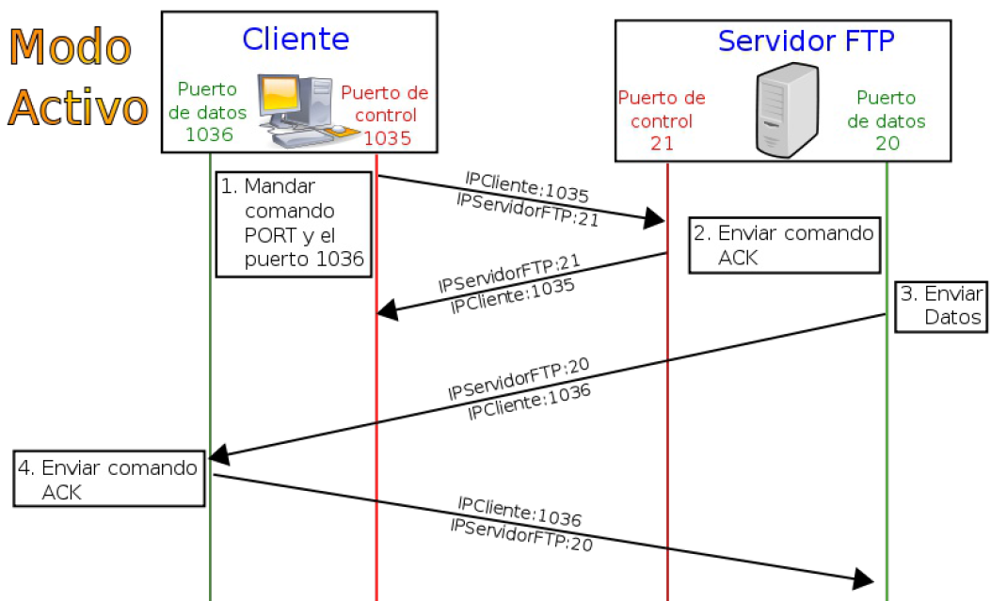
Protocolo FTP
Modos de conexión del cliente FTP

Slide 8
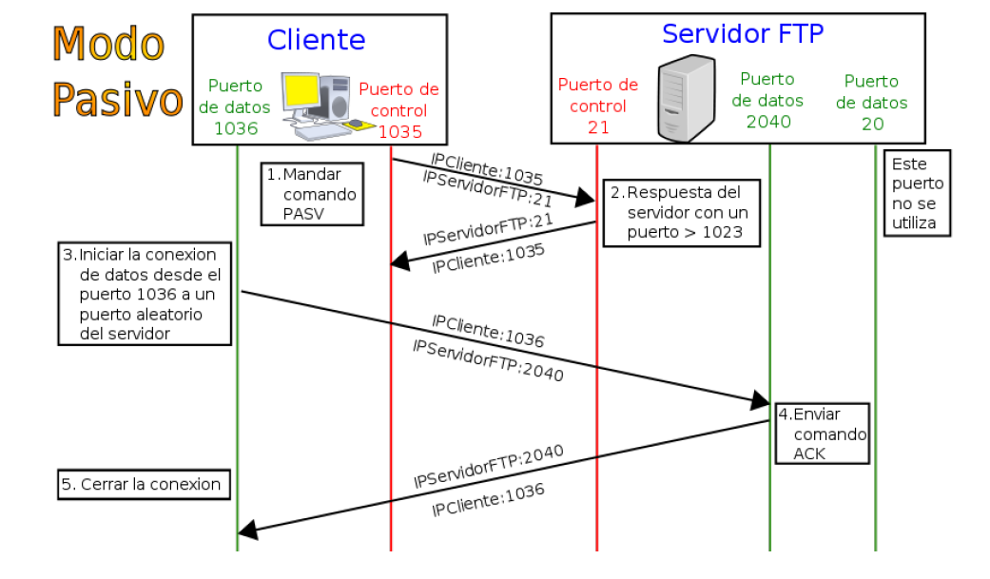
Protocolo FTP
Modos de conexión del cliente FTP

Slide 9
Protocolo SMB
El Bloque de mensajes del servidor (SMB) es un protocolo cliente-servidor para compartir archivos.
Es un protocolo de solicitud-respuesta. A diferencia del protocolo para compartir archivos respaldado por FTP, los clientes establecen una conexión a largo plazo con los servidores. Una vez establecida la conexión, el usuario del cliente puede acceder a los recursos en el servidor como si el recurso fuera local para el host del cliente.

Slide 10
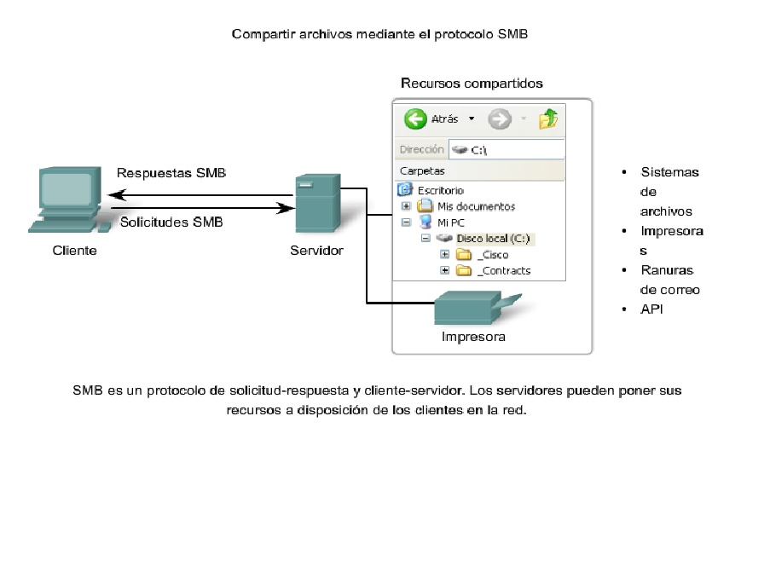

Slide 11
¿Cómo trabaja SMB?
En la conexión inicial, el protocolo negocia entre cliente y servidor un dialecto a utilizar (variante de SMB). El dialectos más común se denomina core. Las operaciones que soporta son: conexión, desconexión, apertura, cierre, lectura y escritura de archivos e impresoras, búsqueda en directorios,

Slide 12
¿Cómo se implementa SMB?
Los clientes se conectan a los servers utilizando TCP/IP (en realidad utilizan NetBIOS sobre TCP/IP), NetBEUI o IPX/SPX. Una vez establecida la conexión, los clientes envían comandos SMB para realizar las distintas operaciones.

Slide 13
Niveles de seguridad
Seguridad orientada a los recursos: La protección se aplica en el ámbito compartido en el servidor. Cada recurso compartido puede tener una contraseña y un cliente sólo tiene que poseer la contraseña para acceder a todos los archivos bajo ese recurso compartido.
Seguridad orientada a los usuarios: En Windows NT y Windows 2000, las protecciones se aplican a archivos individuales en cada recurso compartido y se basan en los derechos de acceso del usuario.

Slide 14
Publicación de los Servers
¿Por qué es necesario publicar los Servers? El hecho de tener una gran cantidad de Servers en la red, pierde sentido si los clientes no pueden localizarlos (en especial cuando se agregan o eliminan). Es por eso que los Servers deben anunciarse como recursos disponibles en la red.
¿Cómo se implementa en SMB la publicación? Cada Server publica (mediante broadcasts) información sobre sí mismo a la vez que los clientes construyen una lista de la exploración de la red (browse list). Según los protocolos de capa inferior que se utilicen, estos mensajes se resuelven de distintas formas.

Slide 15
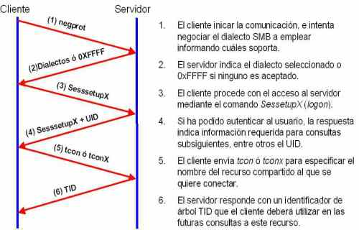
Intercambio protocolar

Slide 16
Network File System (NFS)
Es un protocolo de nivel de aplicación, según el Modelo OSI. Es utilizado para sistemas de archivos distribuido en un entorno de red de computadoras de área local. Posibilita que distintos sistemas conectados a una misma red accedan a ficheros remotos como si se tratara de locales.

Slide 17
CARACTERISTICAS
El sistema NFS está dividido al menos en dos partes principales: un servidor y uno o más clientes. Los clientes acceden de forma remota a los datos que se encuentran almacenados en el servidor.
Las estaciones de trabajo locales utilizan menos espacio de disco debido a que los datos se encuentran centralizados en un único lugar pero pueden ser accedidos y modificados por varios usuarios, de tal forma que no es necesario replicar la información.

Slide 18
CARACTERISTICAS
Los usuarios no necesitan disponer de un directorio “home” en cada una de las máquinas de la organización. Los directorios “home” pueden crearse en el servidor de NFS para posteriormente poder acceder a ellos desde cualquier máquina a través de la infraestructura de red.
También se pueden compartir a través de la red dispositivos de almacenamiento como disqueteras, CD-ROM y unidades ZIP. Esto puede reducir la inversión en dichos dispositivos y mejorar el aprovechamiento del hardware existente en la organización.

Slide 19
El servicio NFS utiliza las llamadas a procedimientos remotos basadas en el protocolo RPC (del inglés, Remote Procedure Call) que permite desde un equipo (cliente) ejecutar código ubicado en otro equipo remoto (servidor) mediante el establecimiento de sockets (IP+puerto) entre ambas. También utiliza TCP/UDP en el nivel Transporte e IP en el nivel de Red.

Slide 20
Servidor NFS
Se instala la paquetería:
Sudo apt-get install portmap
Sudo apt-get install nfs-common
Sudo apt-get install nfs-kernel-server

Slide 21
Gedit /etc/exports

Slide 22
Gedit /etc/host.allow

Slide 23
Se crea la carpeta donde se almacenara los archivos a compartir
Se inicia el demonio del NFS:
Sudo /etc/init.d/nfs-kernel-server restart

Slide 24
Cliente NFS
Se instala el NFS que actuara como cliente:
Sudo apt-get install nfs-common
Se verifica si hay conexión con el cliente mandando un ping a la dirección del servidor
Para saber que es lo que el servidor esta compartiendo el servidor utilizamos el comando :
Showmount –e [IP del servidor]

Slide 26
Se crea la carpeta en el cliente con la que se sincronizara con el servidor para compartir los archivos y se ejecuta el siguiente comando para la sincronización:
Mount –t nfs 192.168.1.6:/home/network/Escritorio/nfs-server /home/cliente/Escritorio/Cliente-NFS

